Slide 1



Slide 2
Universidad Autónoma del Estado de México
Facultad de Economía.
Licenciatura en Actuaría
DERECHO DEL SEGURO, BANCARIO Y BURSÁTIL
(6 Créditos)
Tema: Empresas de Factoraje Financiero
Elaboró: Dra. en C.E. Gabriela Margarita Pérez Vargas
Septiembre de 2018

Slide 3
FACULTAD DE ECONOMÍA
LICENCIATURA EN ACTUARÍA
CONTENIDO
Guion Explicativo (Justificación Académica) Antecedentes Factoraje Financiero Empresas de Factoraje Financiero Asociaciones gremiales Ventajas y Desventajas del Factoraje Financiero Conclusiones Referencias | 4 7 12 19 28 32 36 38

Slide 4
Guion EXPLICATIVO
(Justificación Académica)
Propósito de la Unidad de Aprendizaje
Propósito de la Unidad de Competencia guía para el uso del Material

Slide 5

FACULTAD DE ECONOMÍA
LICENCIATURA EN ACTUARÍA
Guion Explicativo
(Justificación Académica)
Propósito General de la Unidad de Aprendizaje
.
Analizar la operación del sector asegurador, bancario y bursátil, desde un punto de vista legal, con fundamento en la práctica legislativa vigente, identificando los aspectos operacionales del sistema financiero mexicano, para entender el quehacer de las entidades financieras, segmentos y autoridades que en él participan de manera destacada.
Este propósito hace referencia a la unidad de aprendizaje “Derecho del Seguro, Bancario y Bursátil” que se oferta en la Licenciatura de Actuaría, dentro del núcleo de formación sustantivo, con carácter obligatorio y un valor de 6 créditos.

Slide 6
FACULTAD DE ECONOMÍA
LICENCIATURA EN ACTUARÍA
Guión Explicativo
Propósito de la Unidad de Competencia
Interpretar las disposiciones legales que regulan el quehacer de las instituciones que participan en la intermediación financiera no bancaria y detallar las condiciones en que operan y los servicios que ofrecen, a partir de las funciones que el orden jurídico aplicable les determina.
Este propósito se refiere la Unidad de Competencia 4:
“Intermediación financiera no bancaria”.
El tema a desarrollar en el presente material es el 4.1. Empresas de Factoraje Financiero, y el tiempo destinado para su desarrollo es de 2 clases.
Guía para el uso del presente material: Esta presentación cuenta con un sistema de almacenaje con dimensiones y materiales adecuados: Microsoft PowerPoint 2016. Está diseñada en forma clara y sencilla, y presenta lo más sobresaliente respecto al tema 4.1. Empresas de Factoraje Financiero, comprendido en la Unidad de Competencia 4.

Slide 7
ANTECEDENTES

Slide 8
Antecedentes
Babilonia 600 A.C
Chicago Illinois 1905
Aparecen en México 1960
Roma 240 A.C
Inglaterra 1600
América (Época colonial) 1898
SOFOMES 2013
Reglas de Operación 1990

Slide 9
Antecedentes
En general la doctrina considera que el último tercio del siglo XIV y el principio del XV constituyen la época en que nació la actividad del factoraje.
Esta figura en México es relativamente reciente, pues no había legislación que la contemplara, no estaba sujeta a autorización de la Secretaría de Hacienda y Crédito Público. La legislación y la práctica mercantil se han ido integrando al paso del tiempo, (no hubo legislación hasta el 3 de enero de 1990 en esta materia y tampoco existen precedentes jurisprudenciales).
Sin embargo, su operación en México ha sido cada día más importante, de ser una actividad no regulada por las leyes y no sujeta a ninguna autorización previa, el Gobierno Federal consideró su inclusión en la Ley General de Organizaciones y Actividades Auxiliares de Crédito y reformó este ordenamiento el 3 de enero de 1990, para agregar el capítulo III-bis: "De las empresas de factoraje financiero".

Slide 10
Antecedentes
En el Decreto que reforma varias disposiciones de diversas leyes financieras, publicado en el Diario Oficial de la Federación el 18 de julio de 2006, se establece que las autorizaciones otorgadas por la Secretaría de Hacienda y Crédito Público para la constitución y operación de las Sociedades Financieras de Objeto Limitado (Sofoles), de Arrendadoras Financieras y Empresas de Factoraje Financiero, continuaría en vigor hasta el 17 de julio de 2013.
A partir de esa fecha, a las sofoles, arrendadoras y empresas de factoraje, dejaron de operar como tales, para convertirse, al cabo de un proceso de transformación previsto en la propia ley en Sociedades Financieras de Objeto Múltiple (SOFOMES).

Slide 11

SOFOMES
Las SOFOMES son consideradas como actividades auxiliares del crédito, constituidas como sociedades anónimas que no requieren autorización del Gobierno Federal para el otorgamiento de créditos, así como para llevar a cabo operaciones de arrendamiento financiero (dar bienes en arrendamiento) y de factoraje financiero (adquirir derechos de crédito), sin captar recursos del público.
Las SOFOMES están reguladas por la Ley General de Organizaciones y Actividades Auxiliares de Crédito (LGOAAC) y deben contar con un registro vigente ante la CONDUSEF.
De acuerdo con la LOAAC, las SOFOMES podrán ser:
Sociedades Financieras de Objeto Múltiple, Entidades Reguladas (ER)
Sociedades Financieras de Objeto Múltiple, Entidades No Reguladas (ENR)

Slide 12
Factoraje Financiero

Slide 13
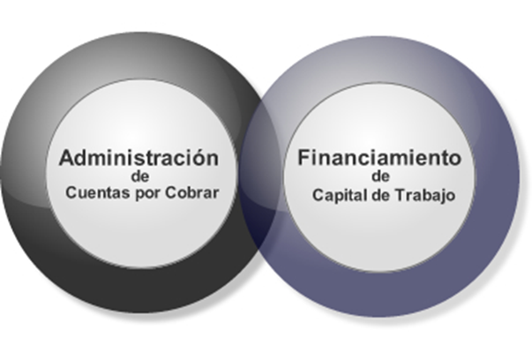
Factoraje Financiero
La CONDUSEF lo define:
Es una alternativa financiera que permite al que la contrata, disponer anticipadamente del importe de cuentas por cobrar. Mediante este contrato, una empresa de factoraje o un banco, pacta con el cliente para adquirir derechos de crédito que éste tenga a su favor por un precio determinado, dependiendo de las condiciones en que se hayan formalizado los documentos de cobro.
La operación del factoraje inicia cuando el cliente, persona física o moral que tiene a su favor derechos de crédito vigentes, derivados de operaciones comerciales, acude a la empresa de factoraje, la que adquiere estos derechos de crédito y paga por ellos un precio que las partes convienen.

Slide 14
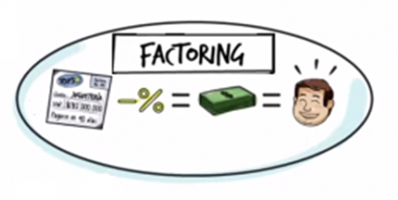
¿Qué es el factoraje financiero?
El Factoraje Financiero consiste en la adquisición por parte de la empresa de factoraje de derechos de crédito provenientes de ventas de bienes inmuebles, de prestación de servicios o de realización de obras que el cliente o empresa tenga a su favor por un precio determinado.

Slide 15
¿Para qué sirve el Factoraje Financiero?
El Factoraje Financiero se puede utilizar como un medio para obtener capital de trabajo, inclusive este puede ser de manera recurrente. Se agiliza la recuperación de las cuentas por cobrar, reduciendo el apalancamiento financiero, recortando el ciclo operativo de la empresa e impulsando y haciendo más eficiente las áreas de crédito y cobranza de las empresas. Pero se recomienda no utilizar los recursos obtenidos del Factoraje Financiero para financiar proyectos u operaciones de largo plazo u otras actividades de inversión.

Slide 16

El Factoraje Financiero permite al cliente convertir las cuentas por cobrar en efectivo inmediato. Está orientado a satisfacer las necesidades de capital de trabajo de las empresas, proporcionándoles mayor liquidez y apoyándolas en su flujo de efectivo y su ciclo productivo.

Slide 17
Participantes en el Factoraje Financiero
En el factoraje suelen participar tres partes:
Vendedor, cliente o cedente
Empresa de factoraje, factor o cesionario
Deudor o cedido (cliente de la empresa–vendedor)
En algunas modalidades de factoraje (sobre todo en el factoraje de exportación) pueden participar también otras partes, como las compañías aseguradoras o terceros encargados de gestiones de cobranza.

Slide 18
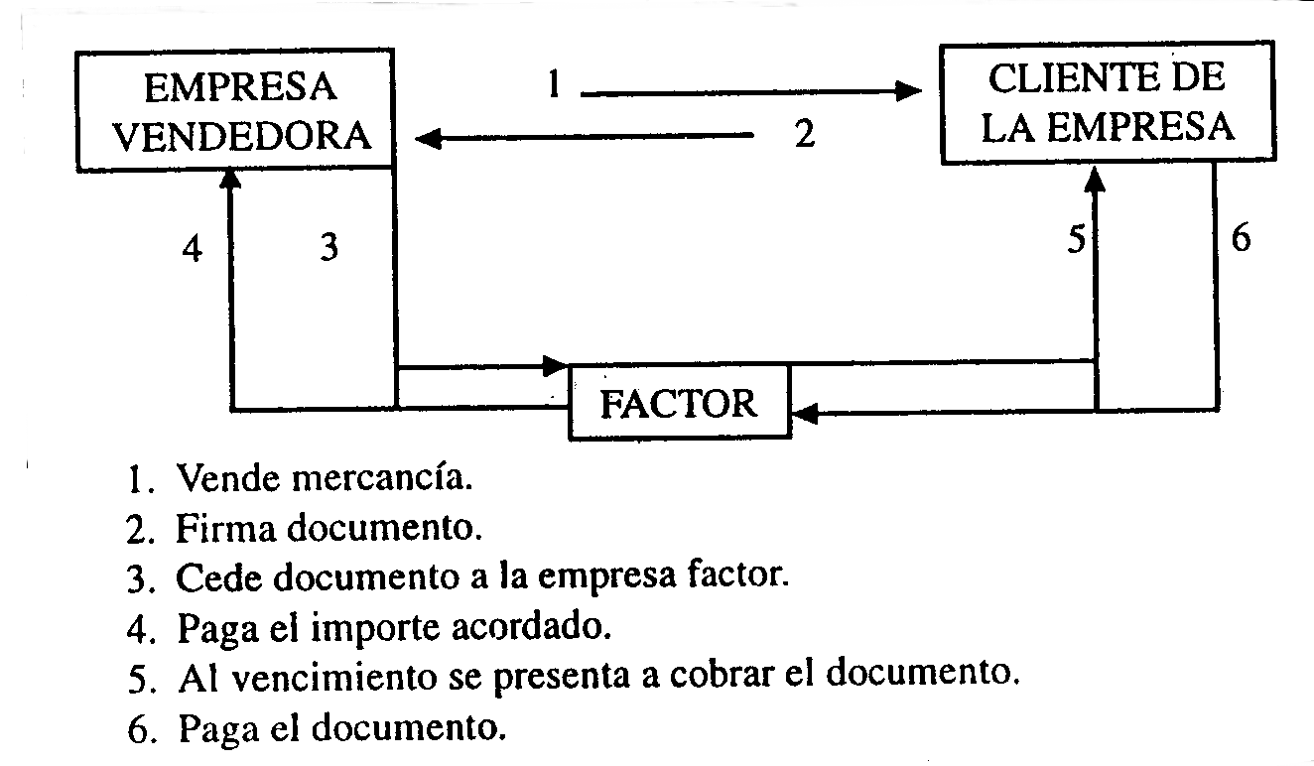

¿Cómo funciona?

Slide 19
Empresas de Factoraje Financiero

Slide 20
¿Cuáles son las funciones de la empresa de Factoraje?
  Asumir el riesgo crediticio
  Asumir el riesgo de cambio (si la factura es en moneda extranjera)
  Realizar la gestión de cobranza
  Realizar el cobro efectivo del crédito y asesorar a su propia compañía aseguradora.
  Asesorar al cliente sobre la salud financiera de los deudores (morosos).

Slide 21
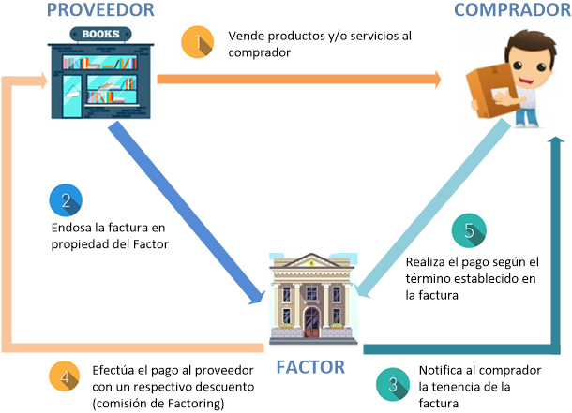
La operación del factoraje comienza cuando el cliente, persona física o moral que mantiene a su favor derechos de crédito vigentes, derivados de operaciones comerciales, acude a la empresa de factoraje, la que adquiere estos derechos de crédito y paga por ellos un precio que las partes convienen.

Slide 22
Empresas de Factoraje Financiero
Las empresas de factoraje financiero pueden pactar mediante cualquiera de las modalidades siguientes:
Que el cliente no quede obligado a responder por el pago de los derechos de crédito transmitidos a la Empresa de Factoraje Financiero; o
Que el cliente quede obligado solidariamente con el deudor, a responder del pago puntual y oportuno de los derechos de crédito transmitidos a la Empresa de Factoraje Financiero.

Slide 23
Empresas de Factoraje Financiero
Tipos de factoraje. Existen dos modalidades de factoraje financiero:
Factoraje con recurso que consiste en que si la Institución Financiera no logra cobrar los documentos por cobrar no vencidos (facturas, pagarés, etc.) que el cliente le cede, puede recurrir al mismo cliente que se los cedió para cobrárselos. En este tipo de factoraje el cliente queda obligado a responder por el pago de los derechos de crédito.
Factoraje “puro” sin recurso es en el que la Entidad Financiera asume completamente el riesgo del cobro de los documentos, y el cliente no se compromete a pagar por el deudor. El tipo de factoraje puro ya casi no se usa en México por que la entidad factor asume riesgos de incobrabilidad y la decisión sobre el riesgo tendrá que evaluarse respecto a los documentos.
En este tipo de factoraje el cliente no queda obligado a responder por el pago de los derechos de crédito.

Slide 24
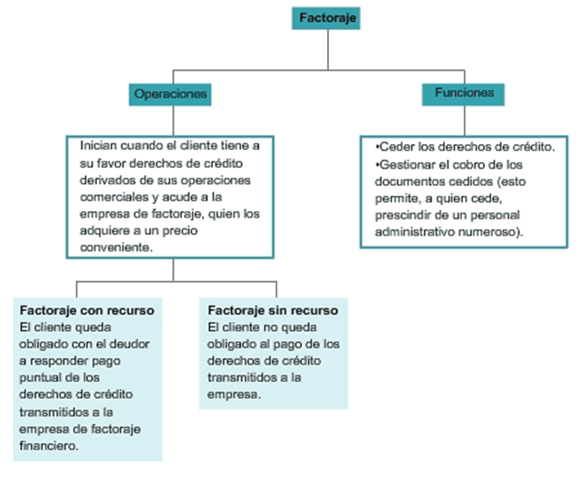

Slide 25

Tipos de Factoraje
SIN RECURSO
El cliente no tendrá ninguna responsabilidad acerca de la posible insolvencia de su deudor, y por tanto es la empresa de factoraje la que asume todo el riesgo de la operación efectuada entre cliente y el deudor.
CON RECURSO
La empresa de factoraje no responderá en caso de impago de los derechos de cobro de éste, es decir, no asume el riesgo de la transacción comercial.

Slide 26
Se solicita una Línea de Factoraje a una Institución de Crédito o Empresa de Factoraje.
Se acuerdan las condiciones de la Operación:
Cuentas por Cobrar a transmitir.
Plazos Comerciales máximos.
Tipo de Factoraje
Documentación o mecanismos de transmisión.
Registro de apoderados que firmaran.
Responsabilidades de ambas partes.
¿Cómo lo contratas? (generalmente)

Slide 27
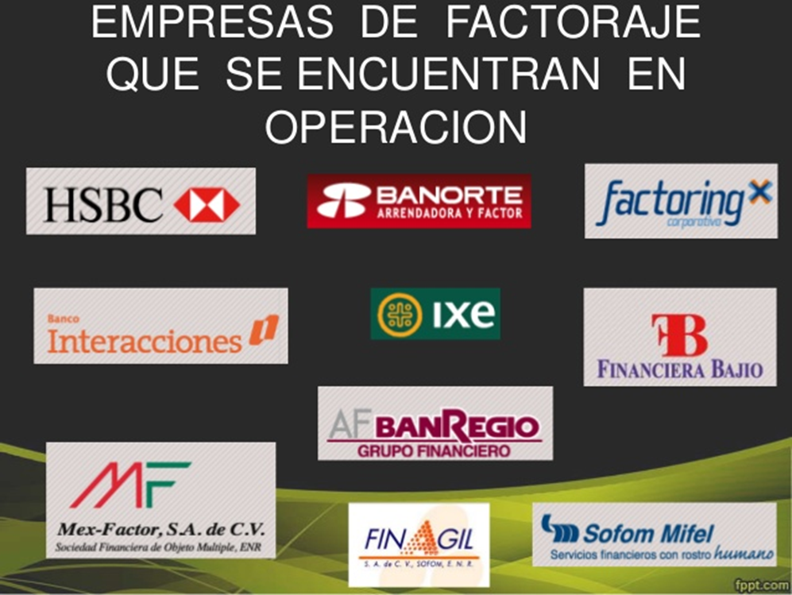

Slide 28
Asociaciones Gremiales

Slide 29

Asociaciones Gremiales
Las empresas de factoraje en México se encuentran agrupadas en la Asociación Mexicana de Factoraje Financiero y Actividades Similares A.C., creada en 1988 con el fin de difundir la actividad del factoraje y representar a los asociados ante las diferentes autoridades.
AMEFAC: Asociación Mexicana de Factoraje Financiero y Actividades Similares, Asociación Civil.
AMSOFAC: Asociación Mexicana de Sociedades Financieras de Arrendamiento, Crédito y Factoraje, Asociación Civil.

Slide 30

Asociación Mexicana de Factoraje Financiero y Actividades Similares A.C.
La AMSOFAC hace lo siguiente:
Establece y mantiene entre todos sus miembros los más altos estándares de servicio al cliente, transparencia y control financiero.
Implementa medidas preventivas que eviten apoyar actividades ilícitas.
Representa al sector ante diversas autoridades en defensa del interés común y para su propio fortalecimiento y crecimiento.

Slide 31
Regulación
Es importante señalar que a partir del 18 de julio de 2013, debido a la derogación de los apartados de la Ley que les dio origen, las Empresas de Factoraje Financiero dejaron de ser consideradas como Organizaciones Auxiliares de Crédito y en consecuencia dejaron de ser supervisadas por la CNBV.
Aquellas Empresas de Factoraje Financiero que continuaron en operación reformaron sus estatutos sociales para reputarse como Sociedades Financieras de Objeto Múltiple (SOFOMES).

Slide 32
Ventajas y Desventajas del Factoraje Financiero

Slide 33
Ventajas
Ahorro de tiempo, ahorro de gastos, y precisión de la obtención de informes.
Permite la máxima movilización de la cartera de deudores y garantiza el cobro de todos ellos.
Permite recibir anticipos de los créditos cedidos.
Reduce el endeudamiento de la empresa contratante. No endeudamiento: Compra en firme y sin recurso.
Simplifica la contabilidad, mediante el contrato de factoring el usuario pasa a tener un solo cliente, que paga al contado.

Slide 34
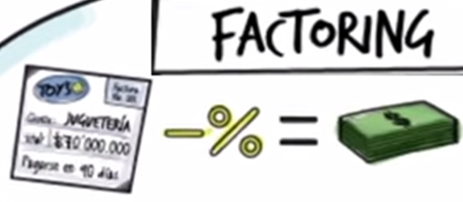
Ventajas
Saneamiento de la cartera de clientes.
Las facturas proporcionan garantía para un préstamo que de otro modo la empresa no sería capaz de obtener.

Slide 35

Desventajas
El factor puede no aceptar algunos de los documentos de su cliente.
No es una forma de financiamiento de largo plazo.
El factor sólo comprará la Cuentas por Cobrar que quiera, por lo que la selección dependerá de la calidad de las mismas, es decir, de su plazo, importe y posibilidad de recuperación.
El cliente queda sujeto al criterio de la sociedad factor para evaluar el riesgo de los distintos compradores.

Slide 36
Conclusiones
FACULTAD DE ECONOMÍA
LICENCIATURA EN ACTUARÍA
El Sector de los Intermediarios Financieros no Bancarios está constituido por las Instituciones que prestan servicios financieros sin ser bancos Las Organizaciones y Actividades Auxiliares de Crédito son intermediarios financieros no bancarios que constituyen todo un sector que coadyuva al desarrollo de la actividad crediticia.
Dentro de esta categoría, actualmente la Ley General de Organizaciones y Actividades Auxiliares de Crédito considera las siguientes:
a. Organizaciones Auxiliares del Crédito integrado por:
Almacenes Generales de Depósito.
b. Actividades Auxiliares del Crédito, integrado por:
La compra-venta profesional y habitual de divisas (Casas de Cambio)
La realización habitual y profesional de operaciones de crédito, arrendamiento financiero o factoraje financiero
La transmisión de fondos.

Slide 37


El Factoraje Financiero es una operación de fuentes de financiamiento a corto plazo, en la que una Institución Financiera adquiere documentos por cobrar no vencidos de una empresa (facturas o derechos de cobro) a cambio de efectivo, mediante el cobro de una comisión. Su principal utilidad es proporcionar liquidez a sus clientes quienes utilizan esos recursos en oportunidades, tales como:
La compra de materias primas de bajo costo
Gastos operativos (nómina, fletes, etc.)
Existen dos modalidades de factoraje financiero:
Factoraje con recurso que consiste en que si la Institución Financiera no logra cobrar los documentos por cobrar no vencidos (facturas, pagarés, etc.) que el cliente le cede, puede recurrir al mismo cliente que se los cedió para cobrárselos.
Factoraje sin recurso es en el que la Entidad Financiera asume completamente el riesgo del cobro de los documentos, y el cliente no se compromete a pagar por el deudor.

Slide 38
FACULTAD DE ECONOMÍA
LICENCIATURA EN ACTUARÍA
Referencias:
Acosta, M. (2007) “Nuevo Derecho Bancario”. Editorial Porrúa. México.
Carvallo, E. (2010). Nuevo derecho bancario y bursátil mexicano: teoría y práctica jurídica de las agrupaciones financieras, las instituciones de crédito y las casas de bolsa. 8ª. Edición. Editorial Porrúa. México.
Circulares de la Comisión Nacional Bancaria y de Valores.
Fuente de la, J. (2010). Tratado de derecho bancario y bursátil: seguros, fianzas, organizaciones y actividades auxiliares del crédito, ahorro y crédito popular, grupos financieros. 6ª. Edición. Editorial Porrúa. México.
Garza de la, S. (2008). Derecho financiero mexicano. 28ª. Edición. Editorial Porrúa. México.

Slide 39
FACULTAD DE ECONOMÍA
LICENCIATURA EN ACTUARÍA
Referencias:
Ibarra, A. (2007). Diccionario bancario y bursátil. 3ª. Edición. Editorial Porrúa. México.
ITAM. (2008). Derecho bursátil contemporáneo: temas selectos. 1ª. Edición. Editorial Porrúa. México.
Ley General de Organizaciones y Actividades Auxiliares de Crédito.
Méndez, J. (2009). Introducción al derecho financiero. 2ª. Edición. Editorial Trillas. México.
Ley de la Comisión Nacional Bancaria y de Valores.
Quesada, J. y E. Gómez (2011). Normatividad Bancaria. 1ª. Edición. Pearson Educación. México.

